Slide 1
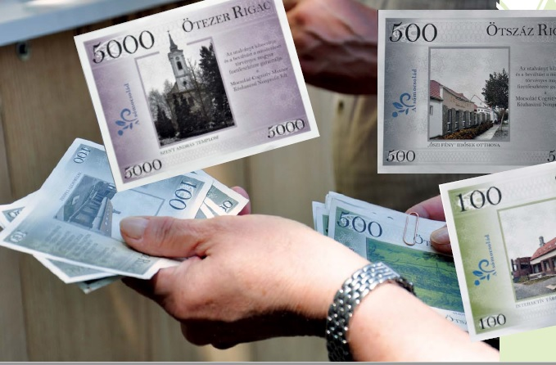
RIGAC ALSÓMOCSOLÁD
Társadalmi hatásvizsgálat
Váradi Katalin

Slide 2
Tartalomjegyzék
Bevezetés
Tanulmányok
Kutatás ismertetése
Hipotézisek értékelése
Következtetések

Slide 3
Rigac , mint helyi pénz
BEVEZETÉS
Különbségek
Bevezetésének célja
Magunk kenyerén program
Mezőgazdasági termelés és állattartás
          Lakásfelújítás és korszerűsítés
Alkalmi munkavégzés
            Önkormányzati szolgáltatások
Helyben lakók egymás között

Slide 4
HIPOTÉZISEK
BEVEZETÉS
H1 Magunk kenyerén program sikeres Alsómocsoládon
H2 A Házunk tája programban résztvevők pozitívabban vélekednek a Magunk kenyerén programról
H3 Akik között forog a Rigac, azok életében javulást hozott a Rigac
H4 A lakosok az évek során egyre jobban magukénak érzik a Rigacot
H5 Akik között forog a Rigac, azok közösségi identitását pozitívan formálja

Slide 5
TANULMÁNYOK

Slide 6
2013-as tanulmány
TANULMÁNYOK
1. A lakosság hozzáállása a Rigachoz pozitív.
2. A Rigac folytán, érezhetően jobbra fordul a falu sorsa, és sok esetben a saját sorsuk is.
3. A többség a Rigacot a sajátjának tekinti.
4. Nagyon kicsi az öntevékenység. Az emberek beszélnek egymás közti kereskedelemről.
5. A lakosok termelése (zöldség, gyümölcs, háztáji) kétséges.
6. Jó a faluban az összetartás, viszont elmondható, hogy az emberek lényegesen kevesebb időt szánnak szomszédolásra.

Slide 7
2015-ös tanulmány
TANULMÁNYOK
1. Emberek hozzászoktak, és elfogadták a helyi fizetőeszközt, mint értékmérőt
2. Programban részt vevő családoknak biztosítja az életszínvonal emelkedését.
3. Rigacot a sajátjának tekintik.
4. Kockázatot abban látta a polgármester, ha nem forog a Rigac, nem használják az emberek.
5. Egyre többen tartanak állatot.
6. Több közösségi rendezvénye is van a falunak.

Slide 8
2017-es tanulmány
TANULMÁNYOK
1. Rigac segítséget jelent a falu lakosainak.
2. Javulást hozott azon családok életében akik résztvettek a Magunk kenyerén programban.
3. Rigacot magukénak érzik az Alsómocsoládiak .
4. Rigac pozitív hatással van azokra akik egymás között is használják. Viszont arányuk átlagos.
5. Mezőgazdasági élénkítő programban kevesebben vesznek részt, mint a lakás felújítási programban.
6. Szeretik a közösségi rendezvényeket, részt is vesznek azokon, viszont a szomszédjára kevésbé számíthat a falu lakosa.

Slide 9
TANULMÁNYOK
Témakör | Hipotézis | Kérdéskatalógus
Gazdaságfejlesztési program | H1 Magunk kenyerén program sikeres Alsómocsoládon H2 A Házunk tája programban résztvevők pozitívabban vélekednek a Magunk kenyerén programról | Mi a véleménye a „Magunk kenyerén” helyi gazdaságfejlesztési programról? Vett már igénybe Rigac személyi kölcsönt? Részt vett „Házunk tája” programban? Részt vett a Mezőgazdaság élénkítő programban? A Rigac bevezetése jelentett-e javulást az Ön és családja életében? Mennyire tartja jónak a „Házunk tája” lakás felújítási programot?
Rigac megítélése | H3 Akik között forog a Rigac, azok életében javulást hozott a Rigac H4 A lakosok az évek során egyre jobban magukénak érzik a Rigacot | Mennyire tetszik Önnek, hogy Alsómocsoládnak van helyi pénze is a Rigac? Segítséget jelent ez a falu lakosainak? Mennyire szeret Ön fizetni a Rigac-cal? Dolgozott már Rigacért? Fogad el Rigacot a falu lakosaitól Magáénak érzi a Rigacot? Milyen gyakran használja a Rigacot? Mennyire elégedett az elfogadási lehetőségek számával?
Falu, mint közösség | H5 Akik között forog a Rigac, azok közösségi identitását pozitívan formálja | Mennyire szereti a közösségi programokat? Milyen gyakran vesz részt a közösségi programokon? Mennyire érzi Ön, hogy számíthat a szomszédjára? Mennyire fejlődik Alsómocsolád?

Slide 10
KUTATÁS ISMERTETÉSE

Slide 11
Magunk kenyerén program
Házunk tája program
Mezőgazd.élénkítő program

Slide 12
Segítséget jelent a falunak?
Fogad el Rigacot?
Magáénak érzi a Rigacot?

Slide 14
HIPOTÉZISEK
Témakör | Hipotézis | Vizsgálat (Elfog./Elutas.)
Gazdaságfejlesztési program | H1 Magunk kenyerén program sikeres Alsómocsoládon H2 A Házunk tája programban résztvevők pozitívabban vélekednek a Magunk kenyerén programról | Elfogadom Elutasítom
Rigac | H3 Akik között forog a Rigac, azok életében javulást hozott a Rigac H4 A lakosok az évek során egyre jobban magukénak érzik a Rigacot | Elfogadom Elfogadom
Falu, mint közösség | H5 Akik között forog a Rigac, azok közösségi identitását pozitívan formálja | Elfogadom

Slide 15
KÖVETKEZTETÉSEK
Emberek résztvesznek a Magunk kenyerén programban. A program működik. Rigac segítséget jelent a falu lakosainak.
A közösség lakói részt is vesznek a közösségi programokban, továbbá a közösség megtalálja a közös hangot, amivel az életminőségük emelkedik, amit ha pénzben nem is lehet kifejezni de Rigacban igen.
A kitűzött cél, hogy egy eszköz legyen a gazdaságfejlesztési programban, amely biztosítja, hogy pénz helyettesítő forogjon a falu lakosai között és ennek köszönhetően biztosítva legyen az önellátás és önfenntartás a közösségben.
Rigac hatással van a közösség identitására!

